Slide 1

华 岸 春 天
独步寻花
天画传媒
金宝谷之灵塔
宣传概念片提案

Slide 2

方案二
《》
方案名
《如烟》
二 方案具体详情
一 方案三大策划要点
目
CONTENTS
录

Slide 3

如烟
春路雨添花
花动一山春色
方案策划建议分析

Slide 4
影片主题建议
表现的重点
（重生希望、充满光明）
整部影片的结构
（起）现世开场—（承）点出轮回—（转）灵骨塔介绍—（合）来生向往
确定文案

Slide 5
影片文案建议
光阴很短暂吗？
生命有终点吗？
一叶一轮回
一日一明亮
风水福泽后世
万众香火熏陶
彼岸花谢著新篇
几叠春山远更横

Slide 6

文案结构分析
合 来生向往
转 项目产品
承 点出轮回
起 现世开场
彼岸花谢著新篇
几叠春山远更横
风水福泽后世
万众香火熏陶
一叶一轮回
一日一明亮
光阴很短暂吗？
生命有终点吗？

Slide 7
影片风格建议
受众—浏览官网看灵骨塔的介绍
心情-沉重/严肃
影片-意境为核心，配合受众情绪
目的-让受众对于灵骨塔有向往的归宿感和境界提交的升华感。
所以我们可以确定以下几点来迎合配合受众。
1·影片不能有太强的故事性，因为受众大多数没有心思去专注看影片的每一分一秒。而且故事性会破坏整个影片想要的境界营造。
2·影片不能有人物的具象和特写，也会破坏整个片子想要呈现的意境感。
3·片子不能太过繁琐，配合几句走心的文案，结合画面的艺术性，保持在1分钟-2分钟内即可。

Slide 8
影片表现建议
怎么样的画面表现手法才能迎合主题和风格
结合关于生死、轮回、往生的关键词联想
过往烟云、重复、化茧成蝶等艺术修饰表现方式
确定用烟化特效、跟拍三维视觉特效、影片跟影尾本身能够循环等表现手法
在框架主题之下用特殊创意的表现手法能够加深受众印象
升华品牌高度和影片艺术性的基调。

Slide 9
宣传植入方式
金宝谷以及灵骨塔怎么宣传植入？
关于生死，中国人大多是比较忌讳
采用软植入+意境艺术联想方式植入
这样的好处是什么？
一：更加艺术唯美的片子能够让观众有强烈的反复观看欲
二：无论是以后有别的类似的项目或者宣传必要，片子也可拿来宣传。
三：每个镜头每一秒每一帧都要满足艺术意境的要求和我们项目宣传的要求。

Slide 10
如烟
春路雨添花
花动一山春色
具体方案描述

Slide 11
文案结构分析
合 来生向往
转 项目介绍
承 点出轮回
起 现世开场
彼岸花谢著新篇
几叠春山远更横
风水福泽后世
万众香火供养
一叶一轮回
一日一明亮
光阴很短暂吗？
生命有终点吗？

Slide 12

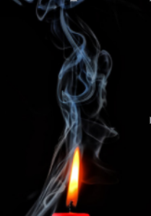
起
描述
一开场，空荡虚无的黑暗，一盏油灯正在微弱的燃烧着，蜡烛上面的烟从细慢慢变乱。
暗喻
燃灯表示燃灯寺和燃灯古佛的元素
春路雨添花
花动一山春色

Slide 13
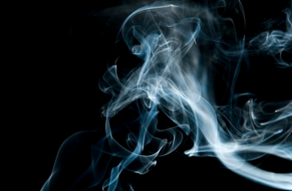

起
描述
烟越来越大，烟化为从婴儿爬行开始到老人住拐杖到一生行走画面的过程。
然后烟慢慢化成解说词：光阴很短暂吗？ （全称用烟特效表现）
暗喻
烟化的人的过程，代表一切很漫长，也很短暂，都是过往烟云。
春路雨添花
花动一山春色

Slide 14

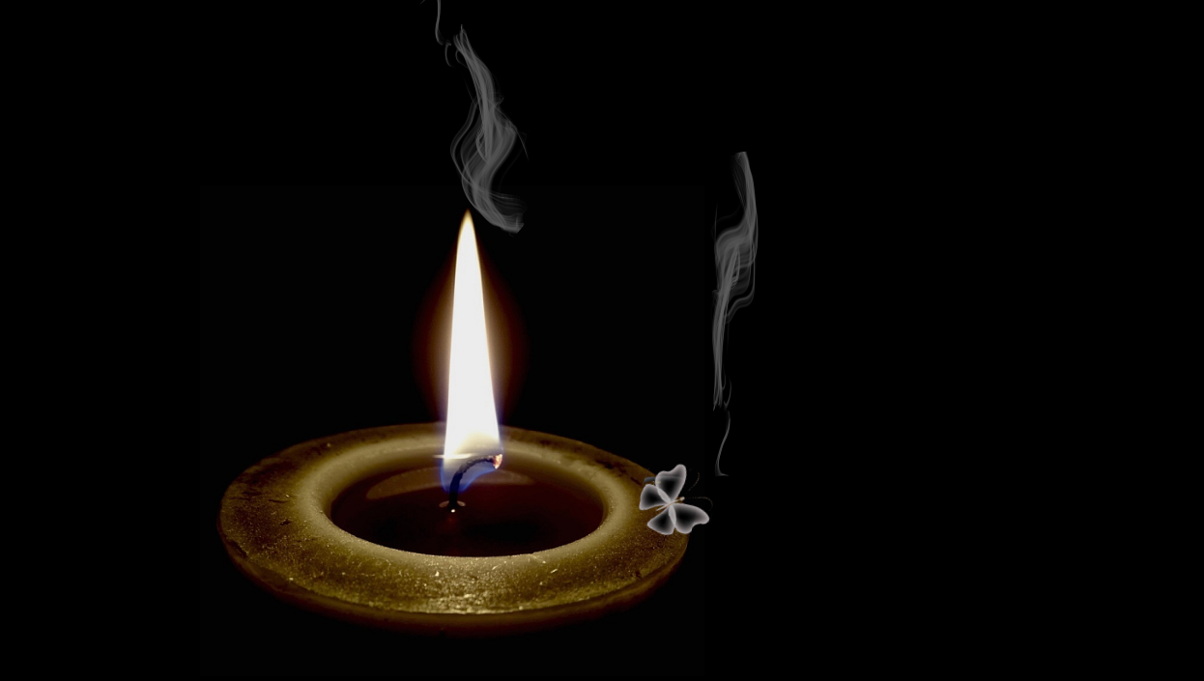
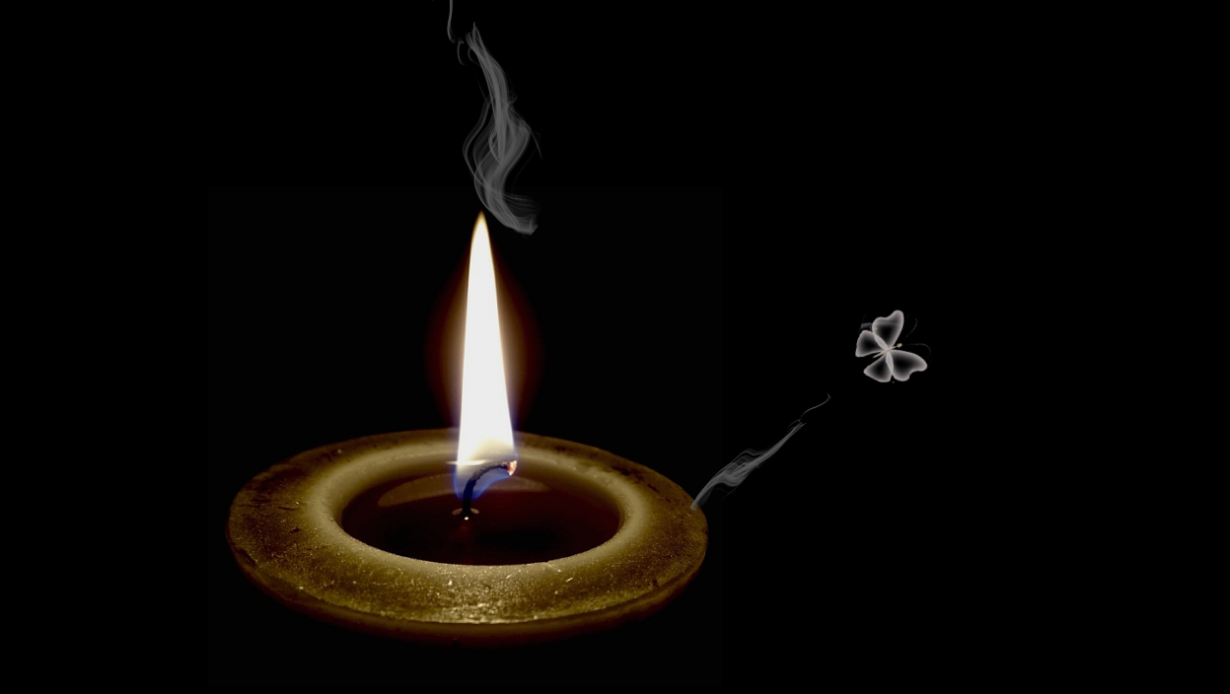
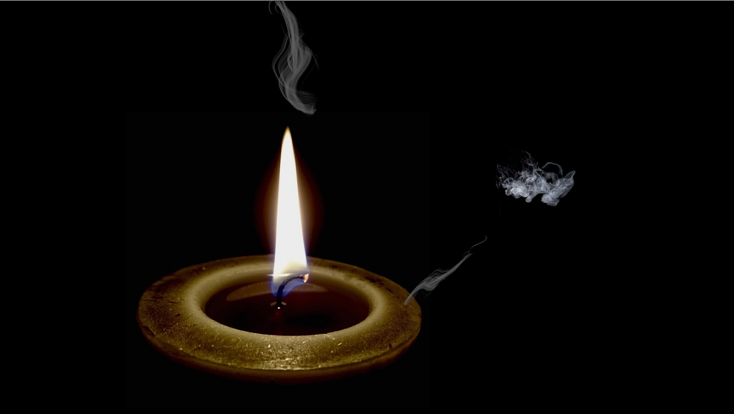
起
描述
油灯的烟又慢慢从凌乱变回细长，然后从烟分离出一只蝴蝶（烟体化）飞翔到半空，然后掉在地上。蝴蝶（烟体化），在地上挣扎了两下，又起飞到一半，蝴蝶散去（烟散发一般）
暗喻
蝴蝶是人生留恋的事情的象征，在空中起飞挣扎消失，表示人生牵挂的东西最终会逝去。
春路雨添花
花动一山春色

Slide 15

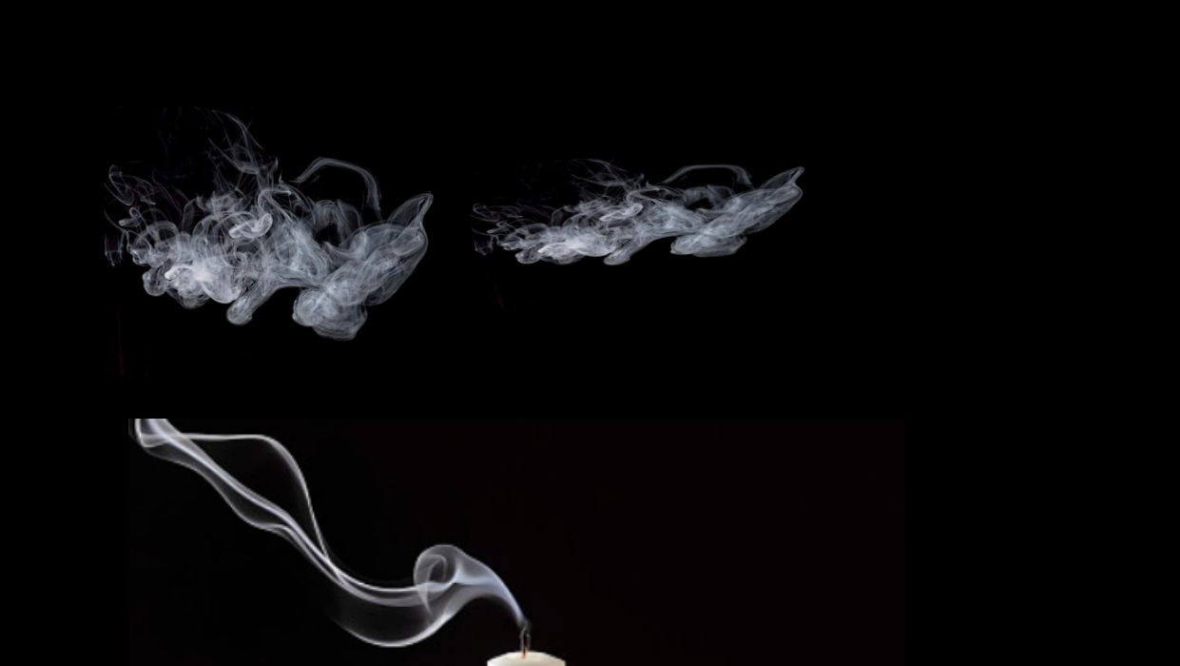
起
描述
蜡烛还在燃烧着，随着刚才蝴蝶（烟体化）消失，突然从蜡烛上的主烟上，分离出来很多只像刚才一样的蝴蝶（烟体化），向各种方向飞去，突然一针微风吹来，蜡烛灭了，烟也被吹散了，蝴蝶也纷纷消失了。被吹散的烟又汇合在一起出现第二句解说词：生命有终点吗？
暗喻
蝴蝶的集体起飞暗示，生活中很多美好的事情，很多人和物，随着死亡之风的吹袭，一切都是过往云烟。
春路雨添花
花动一山春色

Slide 16
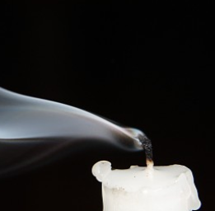
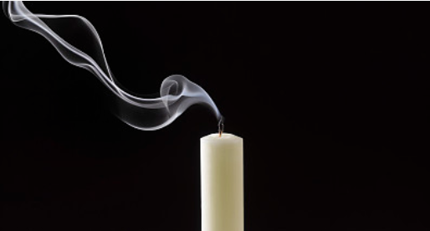


承
描述
画面不断的无限后退，出现叶子的纹路，原来刚才的一切都是在叶子的纹理里面。
暗喻
世界之大，也可之小，一切都在变幻中，这个世界也说不定是另一个世界的角落。
春路雨添花
花动一山春色

Slide 17




承
描述
叶子开始从绿迅速变成黄，形态也慢慢枯竭。摇摇欲坠，终于掉落在地面上。画面
出现解说词：一叶一轮回
暗喻
树叶从绿到黄，表示人从年轻到衰老，暗示轮回前的灵魂。
春路雨添花
花动一山春色

Slide 18

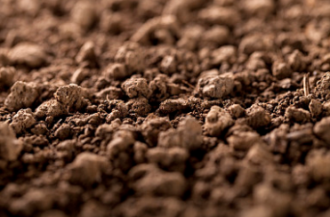
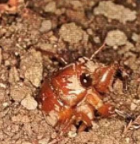
承
描述
树叶静静的躺在地面上，背后的背景日夜更替，时间快速变换的景象。树叶下有个东西微微一撬动，蝉从地面钻出，推掉刚才的落叶飞入空中。
出现解说词：一日一明亮
暗喻
树叶躺着地上，地上的蝉出现，暗示轮回后的灵魂。
春路雨添花
花动一山春色

Slide 19
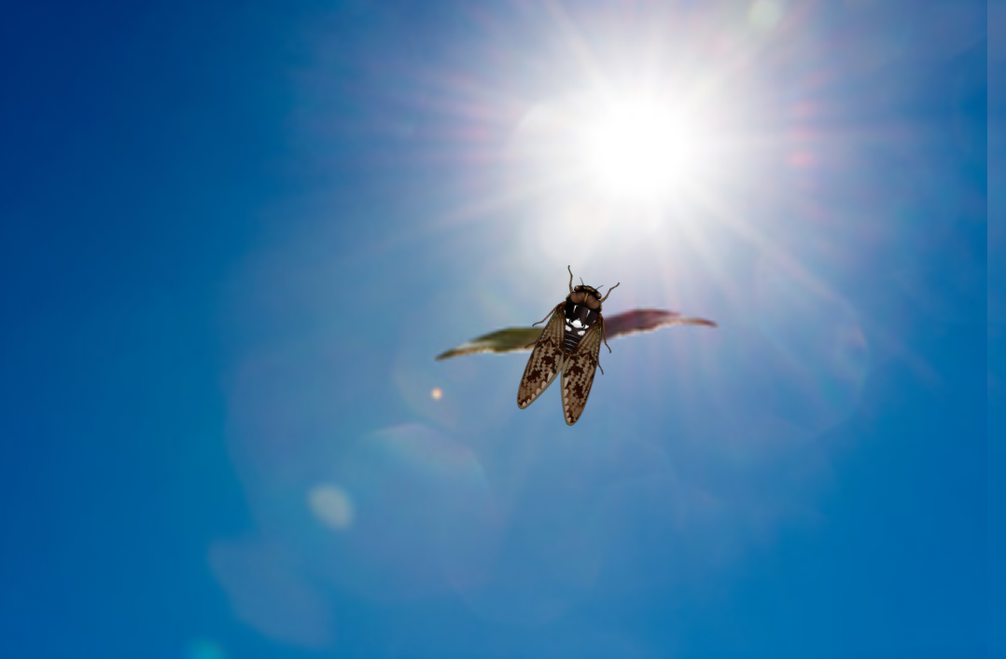
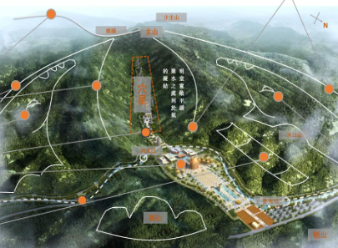
转
描述
蝉起飞，镜头一直跟拍蝉飞翔，一直飞到金宝谷（项目航拍）上空，（背景音乐开始转变）然后环绕着金宝谷的重要风水，画面出现风水的介绍。出现解说词:风水福泽后世
暗喻
暗示金宝谷的风水非常好，往生者的归宿地。
春路雨添花
花动一山春色

Slide 20
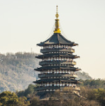
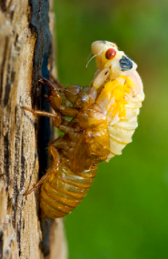
转
描述
然后慢慢飞进到灵骨塔,绕然灵骨塔一周，
竖停到灵骨塔塔上。蝉转转头，仿佛在看着什么。
暗喻
暗示灵骨塔是灵气最盛的地方，也是接下来的介绍重点。
春路雨添花
花动一山春色

Slide 21
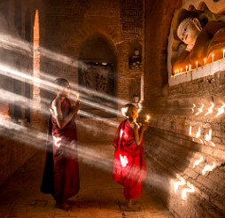
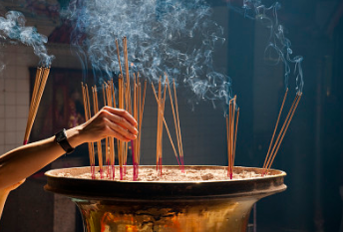
转
描述
随着蝉看着视角过去，里面香火旺盛，僧侣正在念经打坐。
出现解说词：万众香火熏陶
暗喻
香火的熏陶能让往生者获得美好的希望，也能 通过蝉的观察 这个暗示人往生后的行为往生者都会知道。
春路雨添花
花动一山春色

Slide 22
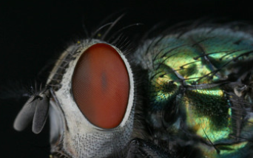
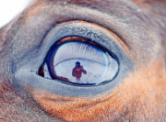
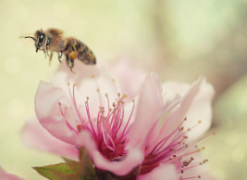
转
描述
一切的画面缩小，缩小到蝉的眼睛，原来刚才一切都是蝉眼睛里的反射。
继续缩小，蝉原来停在一朵盛开的彼岸花上。（彼岸花盛开的地方相传是灵界）
暗喻
这些香火、祭拜都可以被往生的灵魂看到，而蝉停在灵界之花彼岸花代表这个灵魂已经往生了。
春路雨添花
花动一山春色

Slide 23
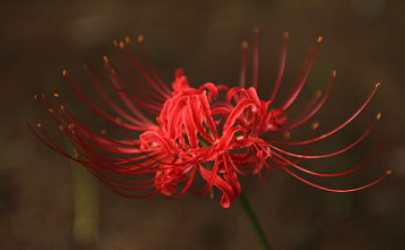

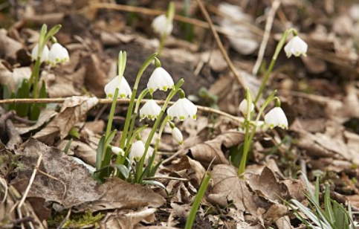
转
描述
花开始快速的凋谢，蝉飞走。镜头迅速后退，从特写到全景，其他花也慢慢的凋谢。
出现解说词：彼岸花谢著新篇
暗喻
彼岸花开是人到了灵界才能看到的画面，此时彼岸花灭暗示着这个世界消失，准备轮回了。
春路雨添花
花动一山春色

Slide 24



转
描述
镜头继续后退，花谢后有一叠叠的重山，重山背后有冉冉升起的太阳，镜头往重山快速飞去。然后越过重山后是一副极美的大自然风景
出现解说词：几叠春山远更横
暗喻
重山后的太阳，象征着来生的美好，镜头向重来飞去，也暗喻着轮回投胎。
春路雨添花
花动一山春色

Slide 25
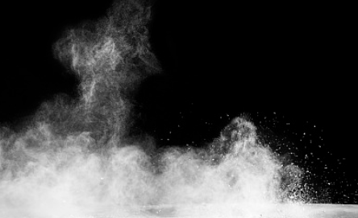
转
描述
突然，刚才和谐美妙的画面，连同背景一起，蹦的一声全部烟体化。
烟雾迅速的汇合，慢慢成为一条直线，镜头顺着烟往下拉，又是影片开场的一样，一盏燃灯静静的燃烧着。
暗喻
一切都是幻影，如梦泡幻，同时最后的镜头跟开头的镜头一模一样，整个片子也是一个轮回
春路雨添花
花动一山春色

Slide 26

方案回顾分析
起
现世开场
承
点出轮回
转
概念介绍
合
来生希望
一盏燃灯静静燃烧。
烟虚幻出人的一生
烟又分出一只蝴蝶
挣扎掉落。
又分化出许多蝴蝶。
燃灯吹灭，一切过往烟云。
之前的一切都是树叶里的纹。
树叶泛黄掉落在地上。
日月变化。
蝉在地上推土顶叶
起飞。
镜头跟着蝉飞翔各地。
飞到金谷宝的全景，介绍出风水外貌。
又飞到灵骨塔，停在灵塔上。
随着蝉的视角转过去。
僧侣念经打坐。
一切又缩小，原来都是蝉眼睛里的反射。
继续缩小画面，原来蝉又停在一朵彼岸花上。
花迅速凋谢，镜头后退，朝着万里重山后的朝日奔去。
一切烟化，又回到开头的燃灯。

Slide 27
元素分析
烟
如烟暗示着人生一切过眼烟云，让观看者豁然当下。
蝉
蝉从地下埋伏七年，就为在地上鸣叫两周，意味人生要为美好事物付出。
蝴蝶
蝴蝶暗示人生当前的美好，蝴蝶的起飞、跌落和消失也暗示人生当下的起起伏伏。
彼岸花
彼岸花是开在灵界的花，最后一幕彼岸花开花灭暗示另外一个世界结束。
叶
从绿叶到落叶，也暗示人生老病死的过程。
燃灯
片头片尾出现的燃灯是本项目的燃灯寺的暗喻，也是燃灯古佛的暗示。

Slide 28
主线与暗线
现世开场
点出轮回
项目介绍
往生向往
人活着的眷恋
人逝去后的灵魂
灵魂飞到金宝谷
灵魂后的转生轮回

Slide 29
如烟
春路雨添花
花动一山春色
整体画面回顾

Slide 30
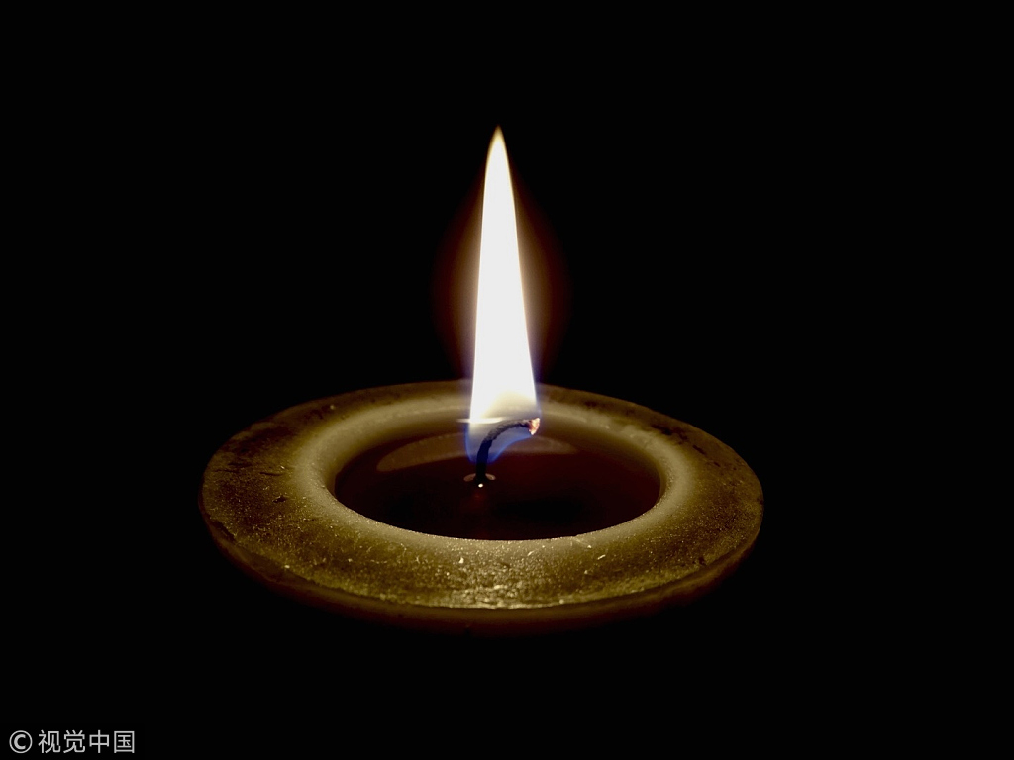
春路雨添花
花动一山春色

Slide 31
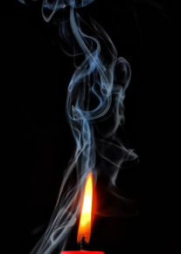
起
春路雨添花
花动一山春色

Slide 32
起
春路雨添花
花动一山春色

Slide 33
起
春路雨添花
花动一山春色

Slide 34
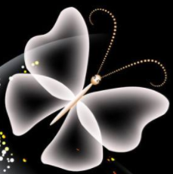
春路雨添花
花动一山春色

Slide 35

春路雨添花
花动一山春色

Slide 36
春路雨添花
花动一山春色

Slide 37
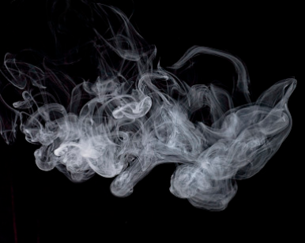
春路雨添花
花动一山春色

Slide 38
春路雨添花
花动一山春色

Slide 39

春路雨添花
花动一山春色

Slide 40

承
春路雨添花
花动一山春色

Slide 41
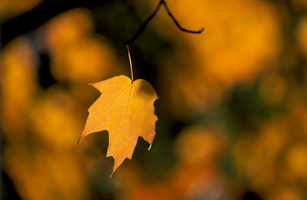
春路雨添花
花动一山春色

Slide 42

春路雨添花
花动一山春色

Slide 43
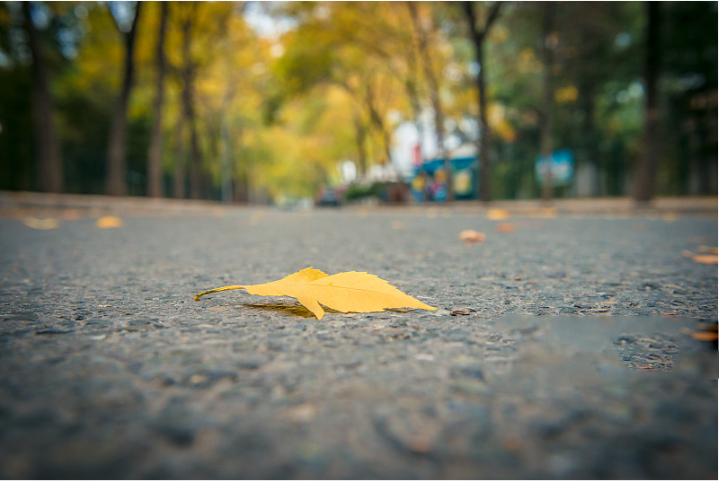
春路雨添花
花动一山春色

Slide 44

春路雨添花
花动一山春色

Slide 45
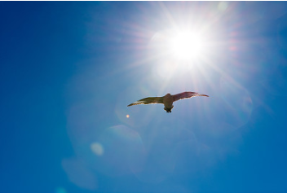

春路雨添花
花动一山春色

Slide 46
春路雨添花
花动一山春色

Slide 47
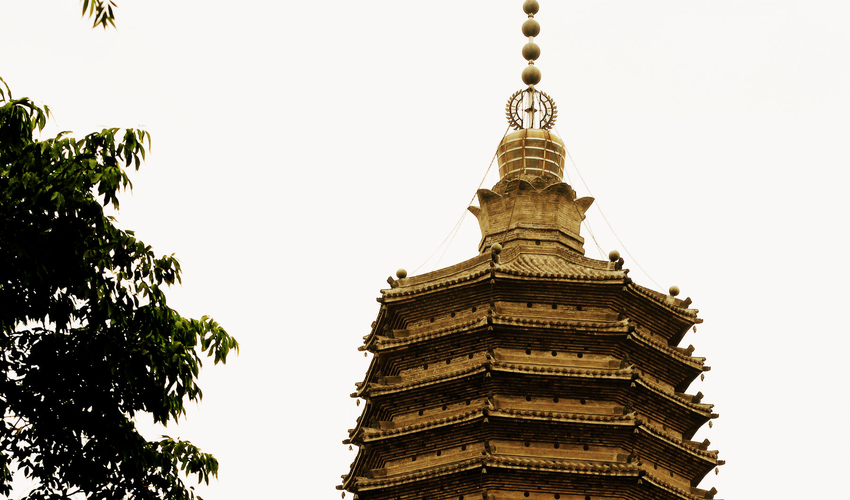
转
春路雨添花
花动一山春色

Slide 48
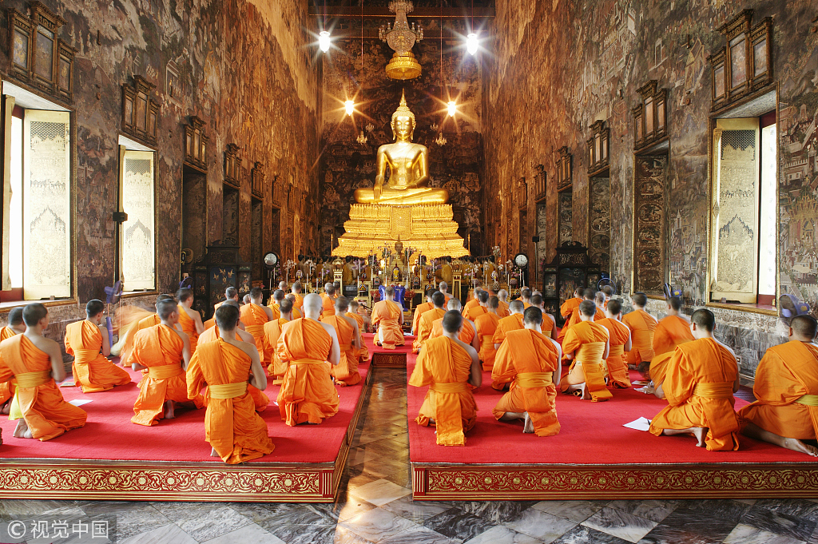
春路雨添花
花动一山春色

Slide 49
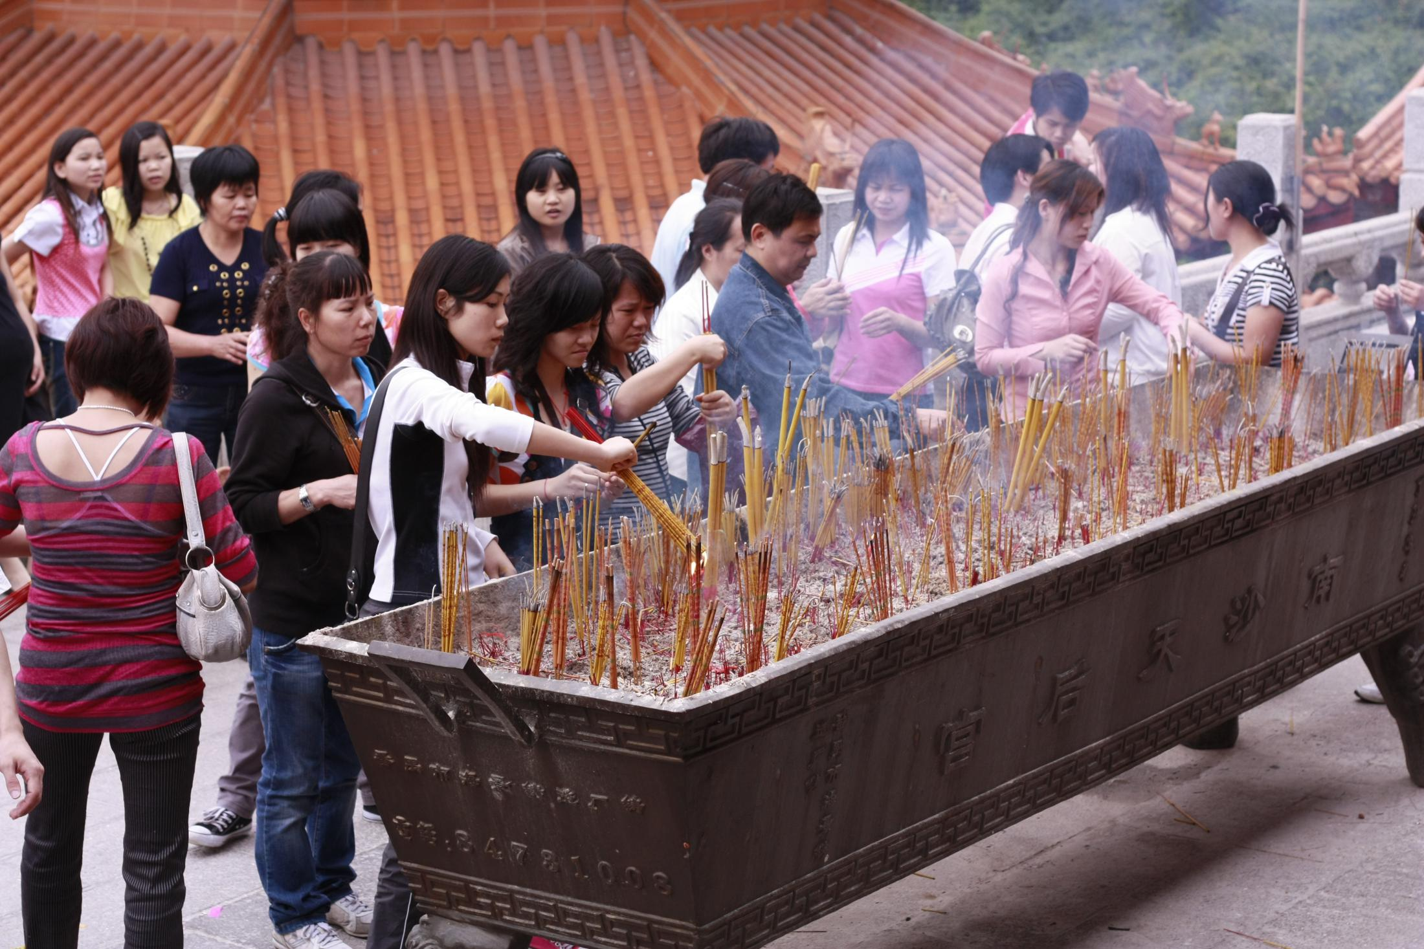
合
春路雨添花
花动一山春色

Slide 50


Slide 51
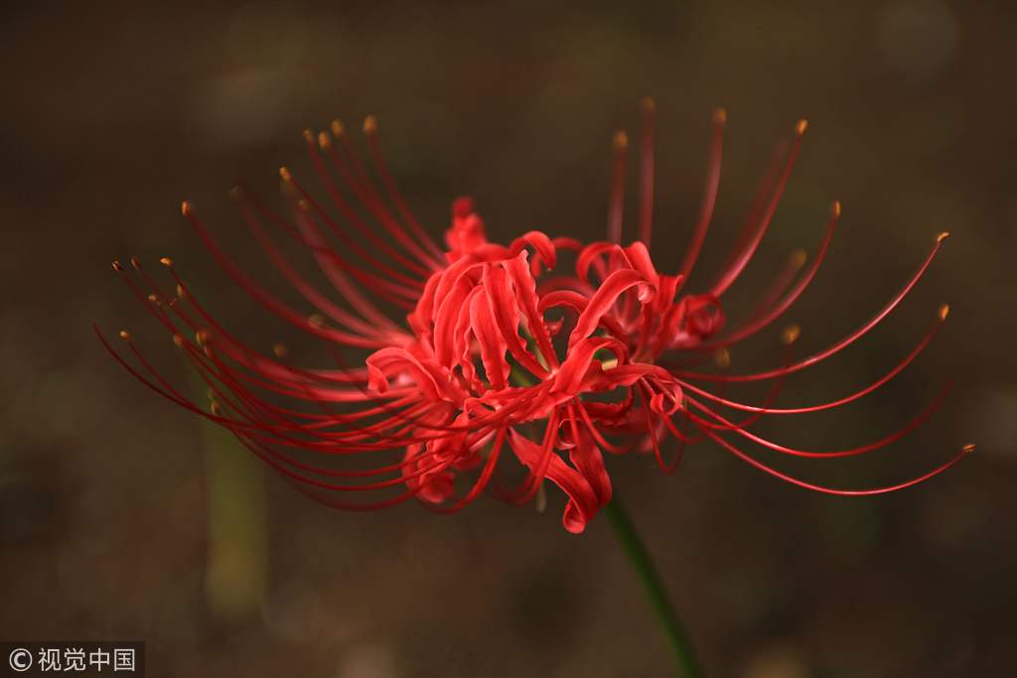
春路雨添花
花动一山春色

Slide 52

春路雨添花
花动一山春色

Slide 53
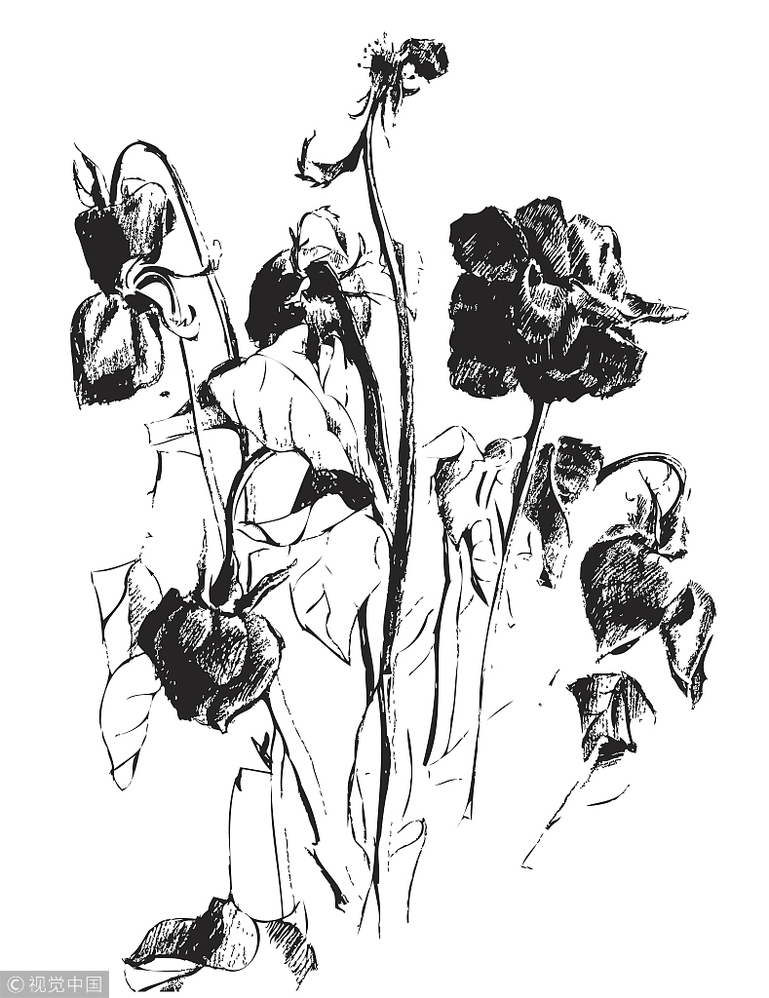
春路雨添花
花动一山春色

Slide 54
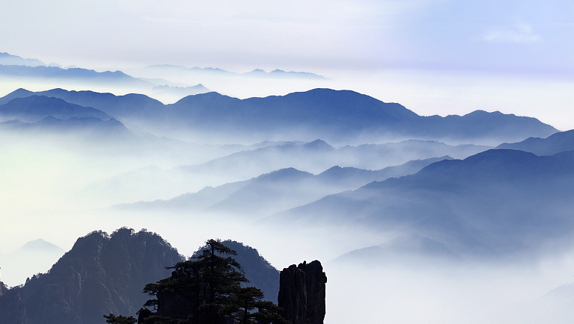
春路雨添花
花动一山春色

Slide 55
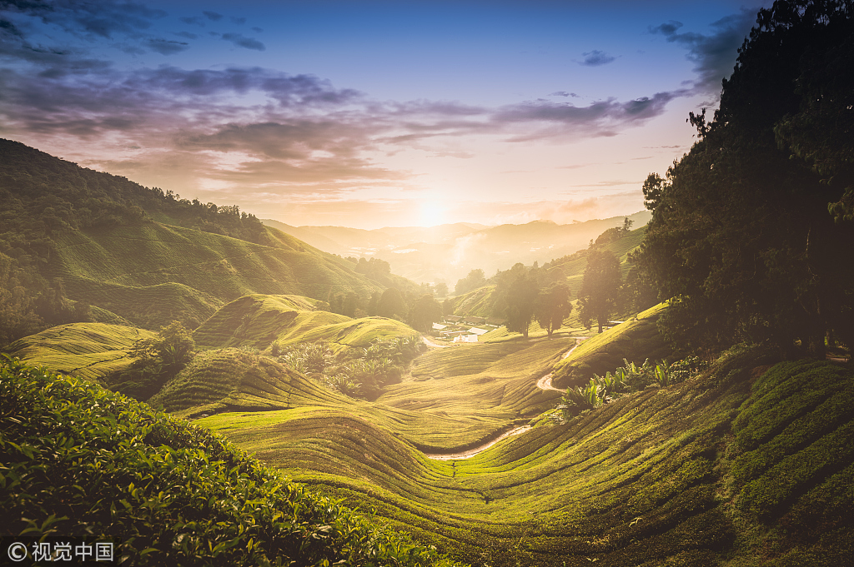
春路雨添花
花动一山春色

Slide 56
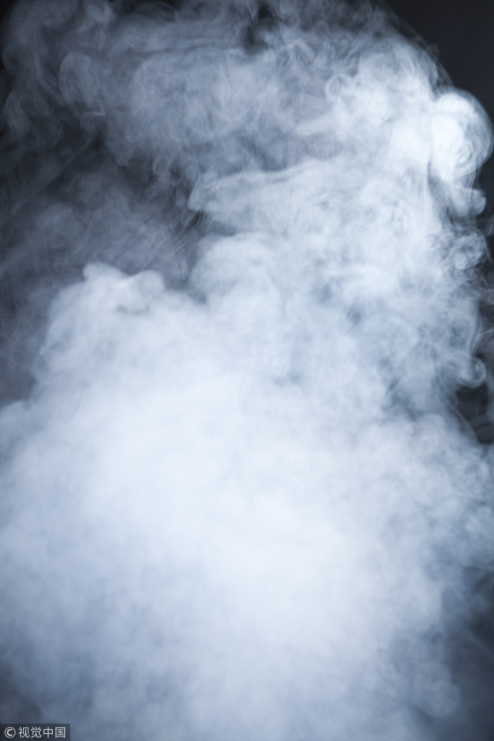
春路雨添花
花动一山春色

Slide 57
起
春路雨添花
花动一山春色

Slide 58
春路雨添花
花动一山春色

Slide 59
天 画 传 媒
谢 谢
策划：张朝涛

Slide 60

天画是一家在大数据和社交网络时代为企业智慧经营全面赋能的数据科技公司
天画及其旗下子公司的业务板块有营销服务（数字营销、公共关系、活动管理等）、数字广告（移动广告、智能电视广告、中国企业出海数字广告）和国际业务，服务内容涵盖营销传播整个产业链，以及基于数据科技的智慧经营服务，服务地域基本覆盖全球主要市场。
关 于 《 天 画 》
NEXT 》
下一页

Slide 61
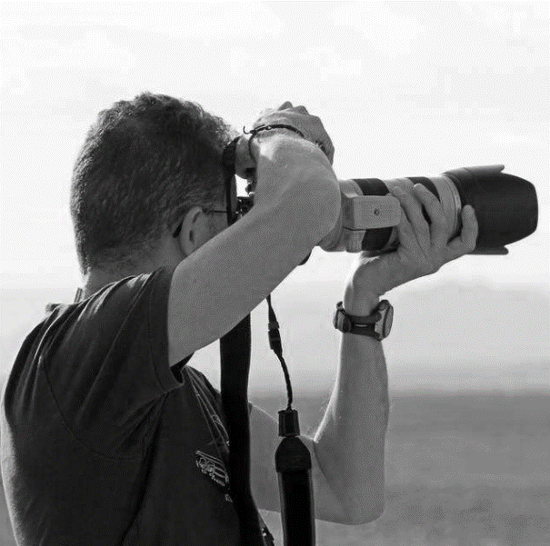
为企业
不仅提供有情感的视觉传达服务，而
且最大程度的降低企业的品牌营运和
渠道建设支出投入，以及更快速精
准的与消费者产生连接。
为消费者
透过情感连接及视觉传达连接消费者，传递产品价值及品牌文化一个情感连接与消费者产生共鸣，去发现与众不同的生活态度，
NEXT 》
下一页

Slide 62
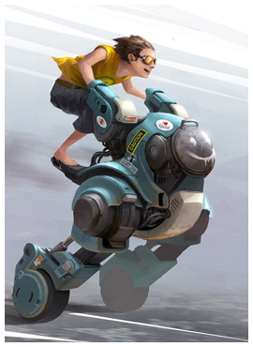
我们的优势
服务意识：重视沟通 重视服务
创作意识：设计先行 高端品位
专业意识：专业工具 专业设备
工作意识：流程规范 专业分工
完善意识：追求极致 力臻完美

